Slide 1



Slide 2



Slide 3



Notes:
Bài giảng thiết kế bởi: Hương Thảo - tranthao121006@gmail.com

Slide 4

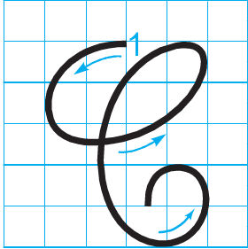
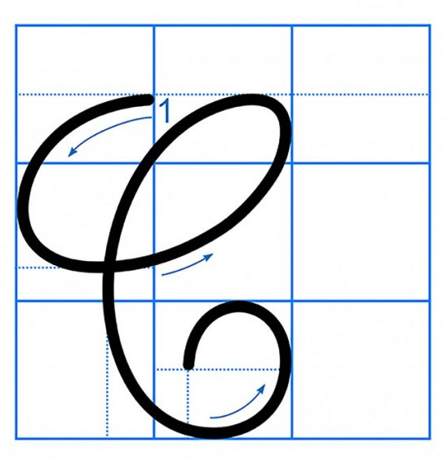
CHỮ HOA C
Viết chữ hoa C

Slide 5
CHỮ HOA C
Viết chữ hoa C

Slide 6

CHỮ HOA C

Slide 7
Notes:
Bài giảng thiết kế bởi: Hương Thảo - tranthao121006@gmail.com

Slide 8
CHỮ HOA C
Viết chữ hoa C

Slide 9
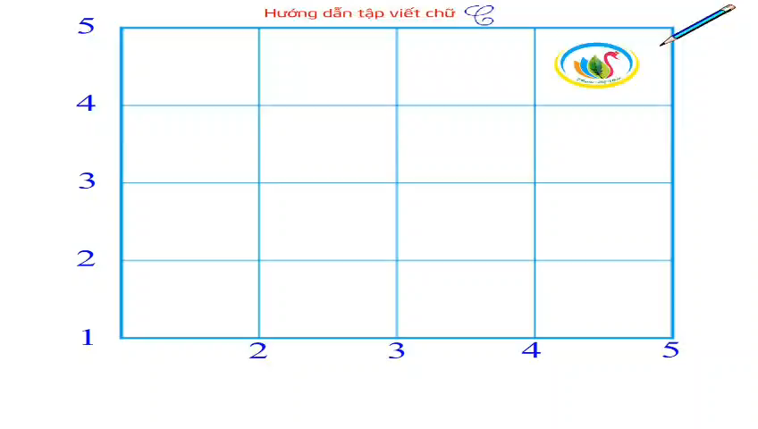
Viết chữ hoa C (cỡ nhỏ)

Slide 10

VIẾT ỨNG DỤNG
Có cŪg mài sắt, có ngày Ζǘn kim.

Slide 11


Slide 12
Chào tạm biệt
Notes:
Bài giảng thiết kế bởi: Hương Thảo - tranthao121006@gmail.com

